Slide 1
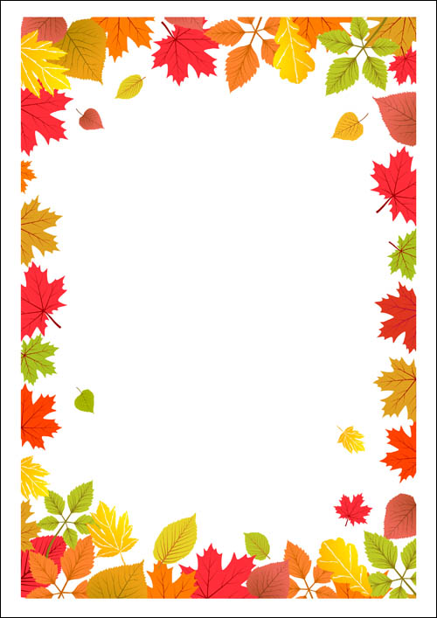
Мастер-класс
от Натальи Владимировны
Марковой-Паскаль
ЗАКАТ

Slide 2
Для мастер-класса нам понадобиться:
гуашь, кисти, акварельная бумага

Slide 3
На акварельную бумагу наносим белую гуашь, растушевывая по всей бумаге

Slide 4
Далее на белую бумагу наносим красную и голубую краску, изображая горизонт

Slide 5
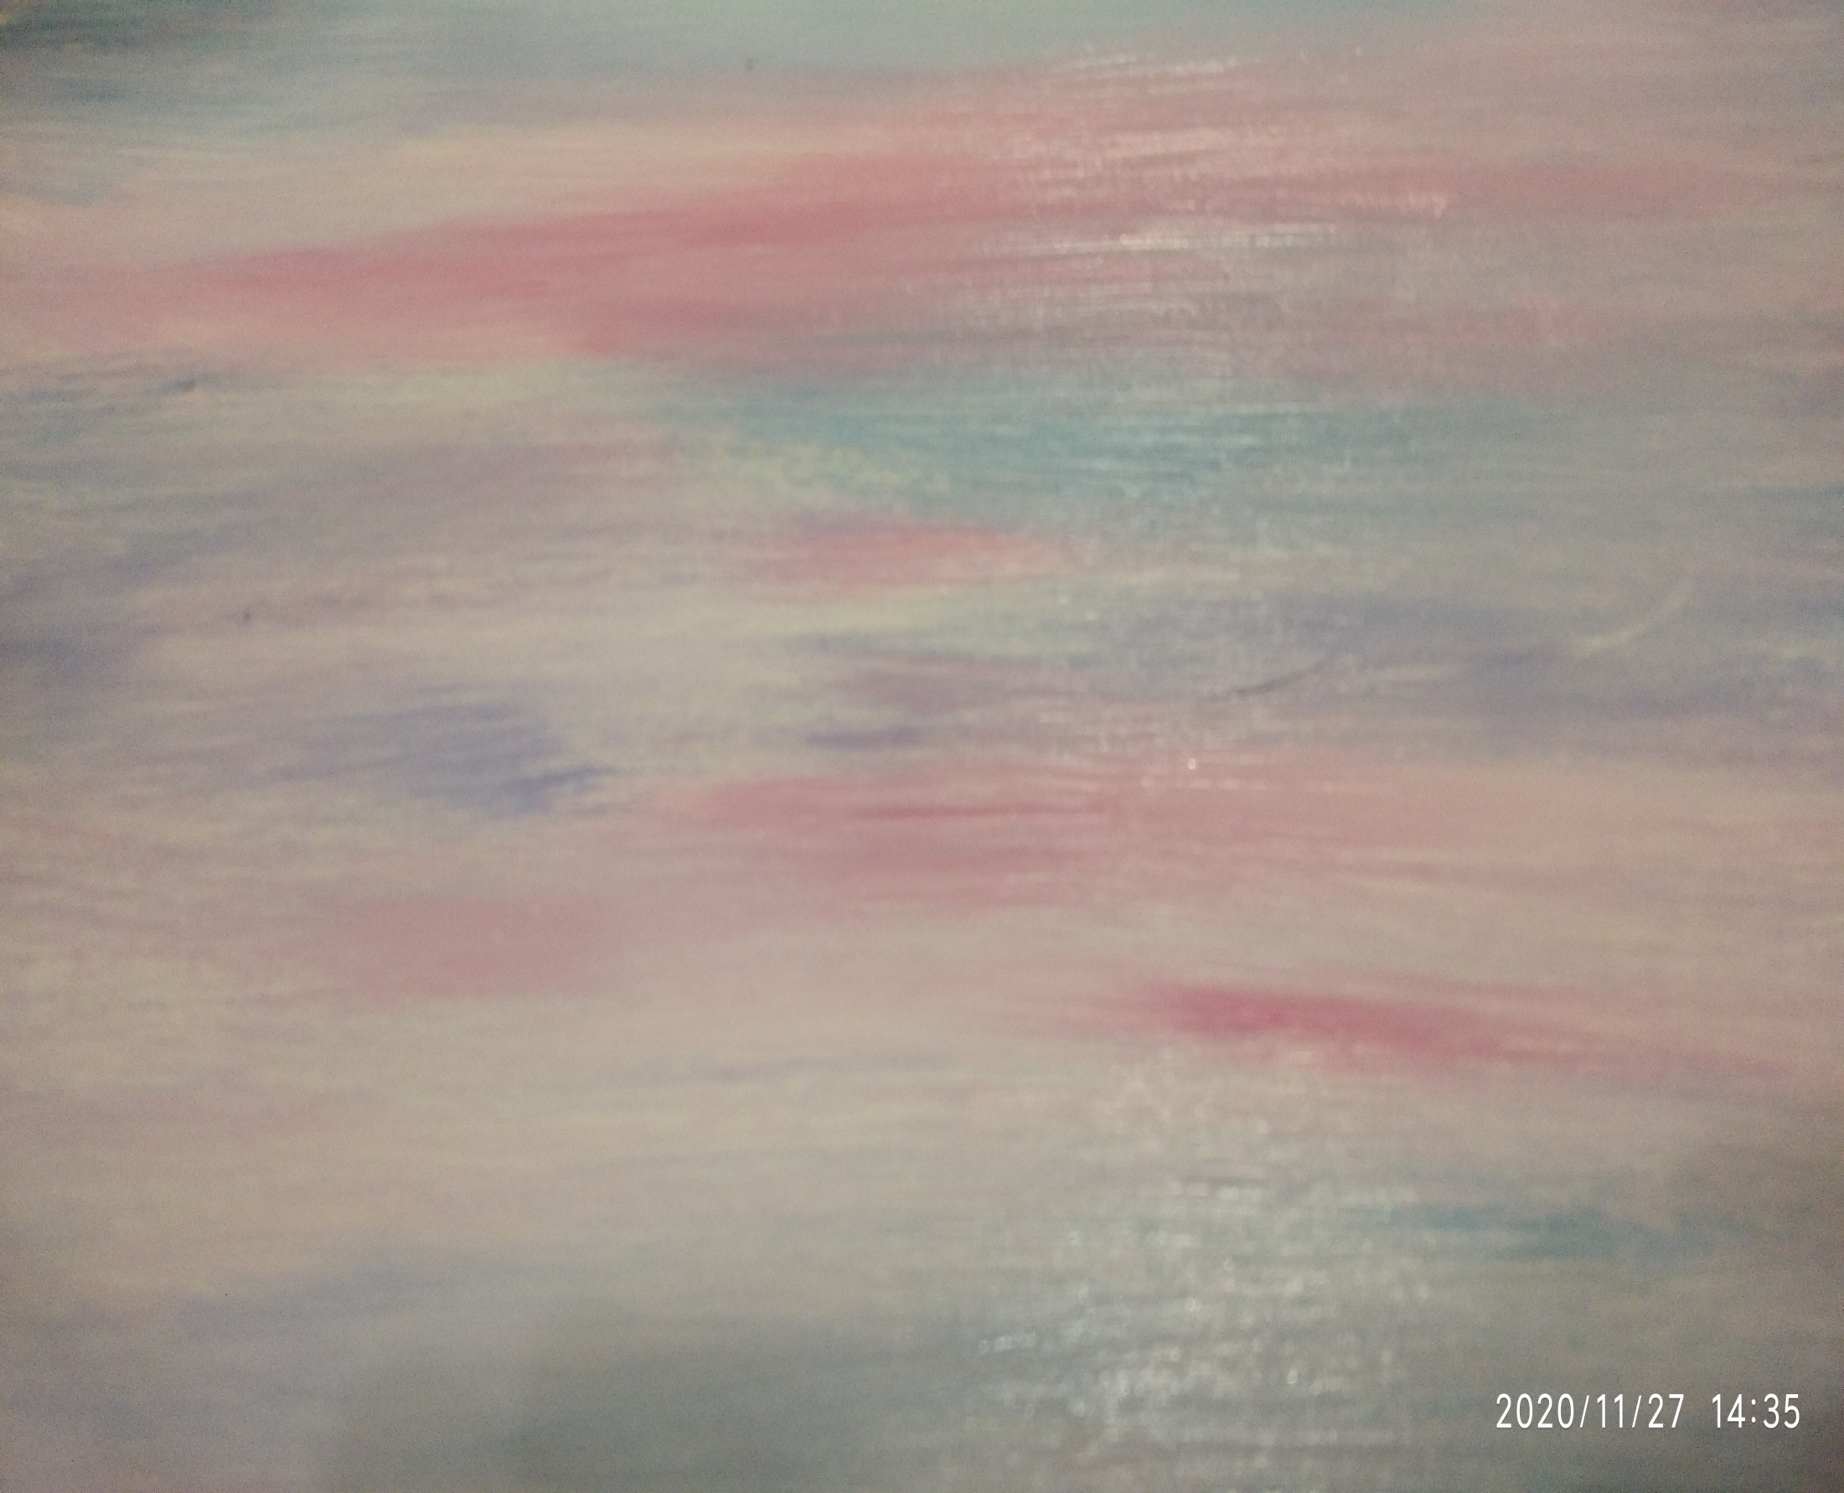

Slide 6
Точечными движениями кисти наносим голубую краску изображая мираж леса на горизонте

Slide 7
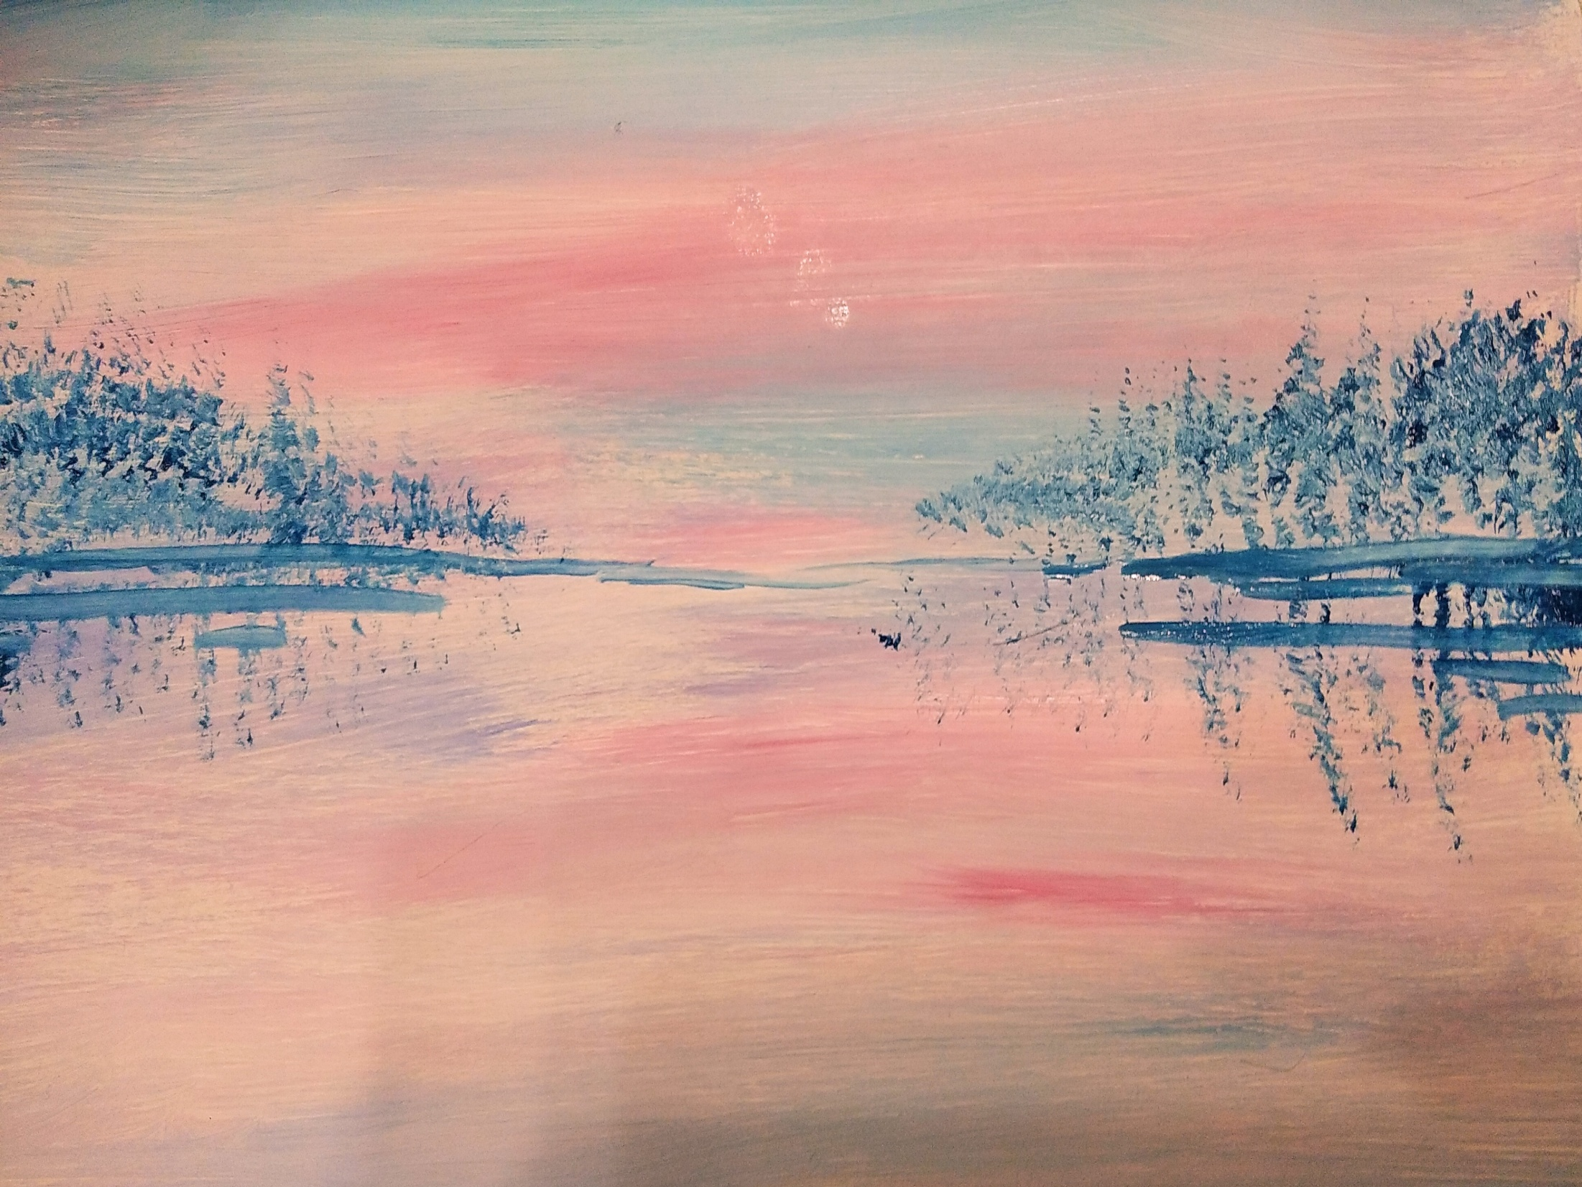

Slide 8
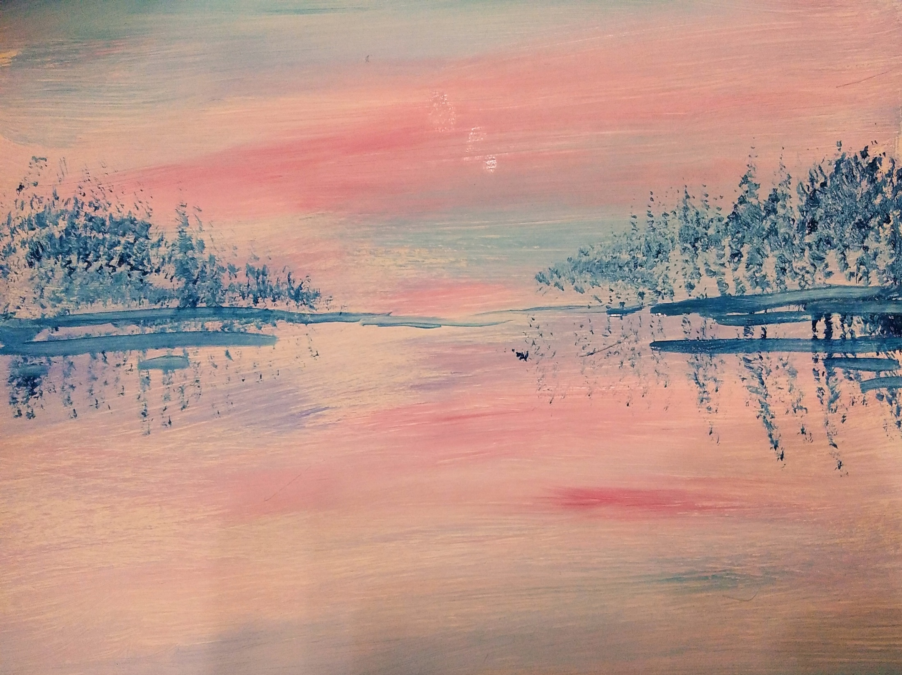

Slide 9
Коричневой гуашью в левом нижнем углу рисуем дерево и сухие веточки у самого корня

Slide 10
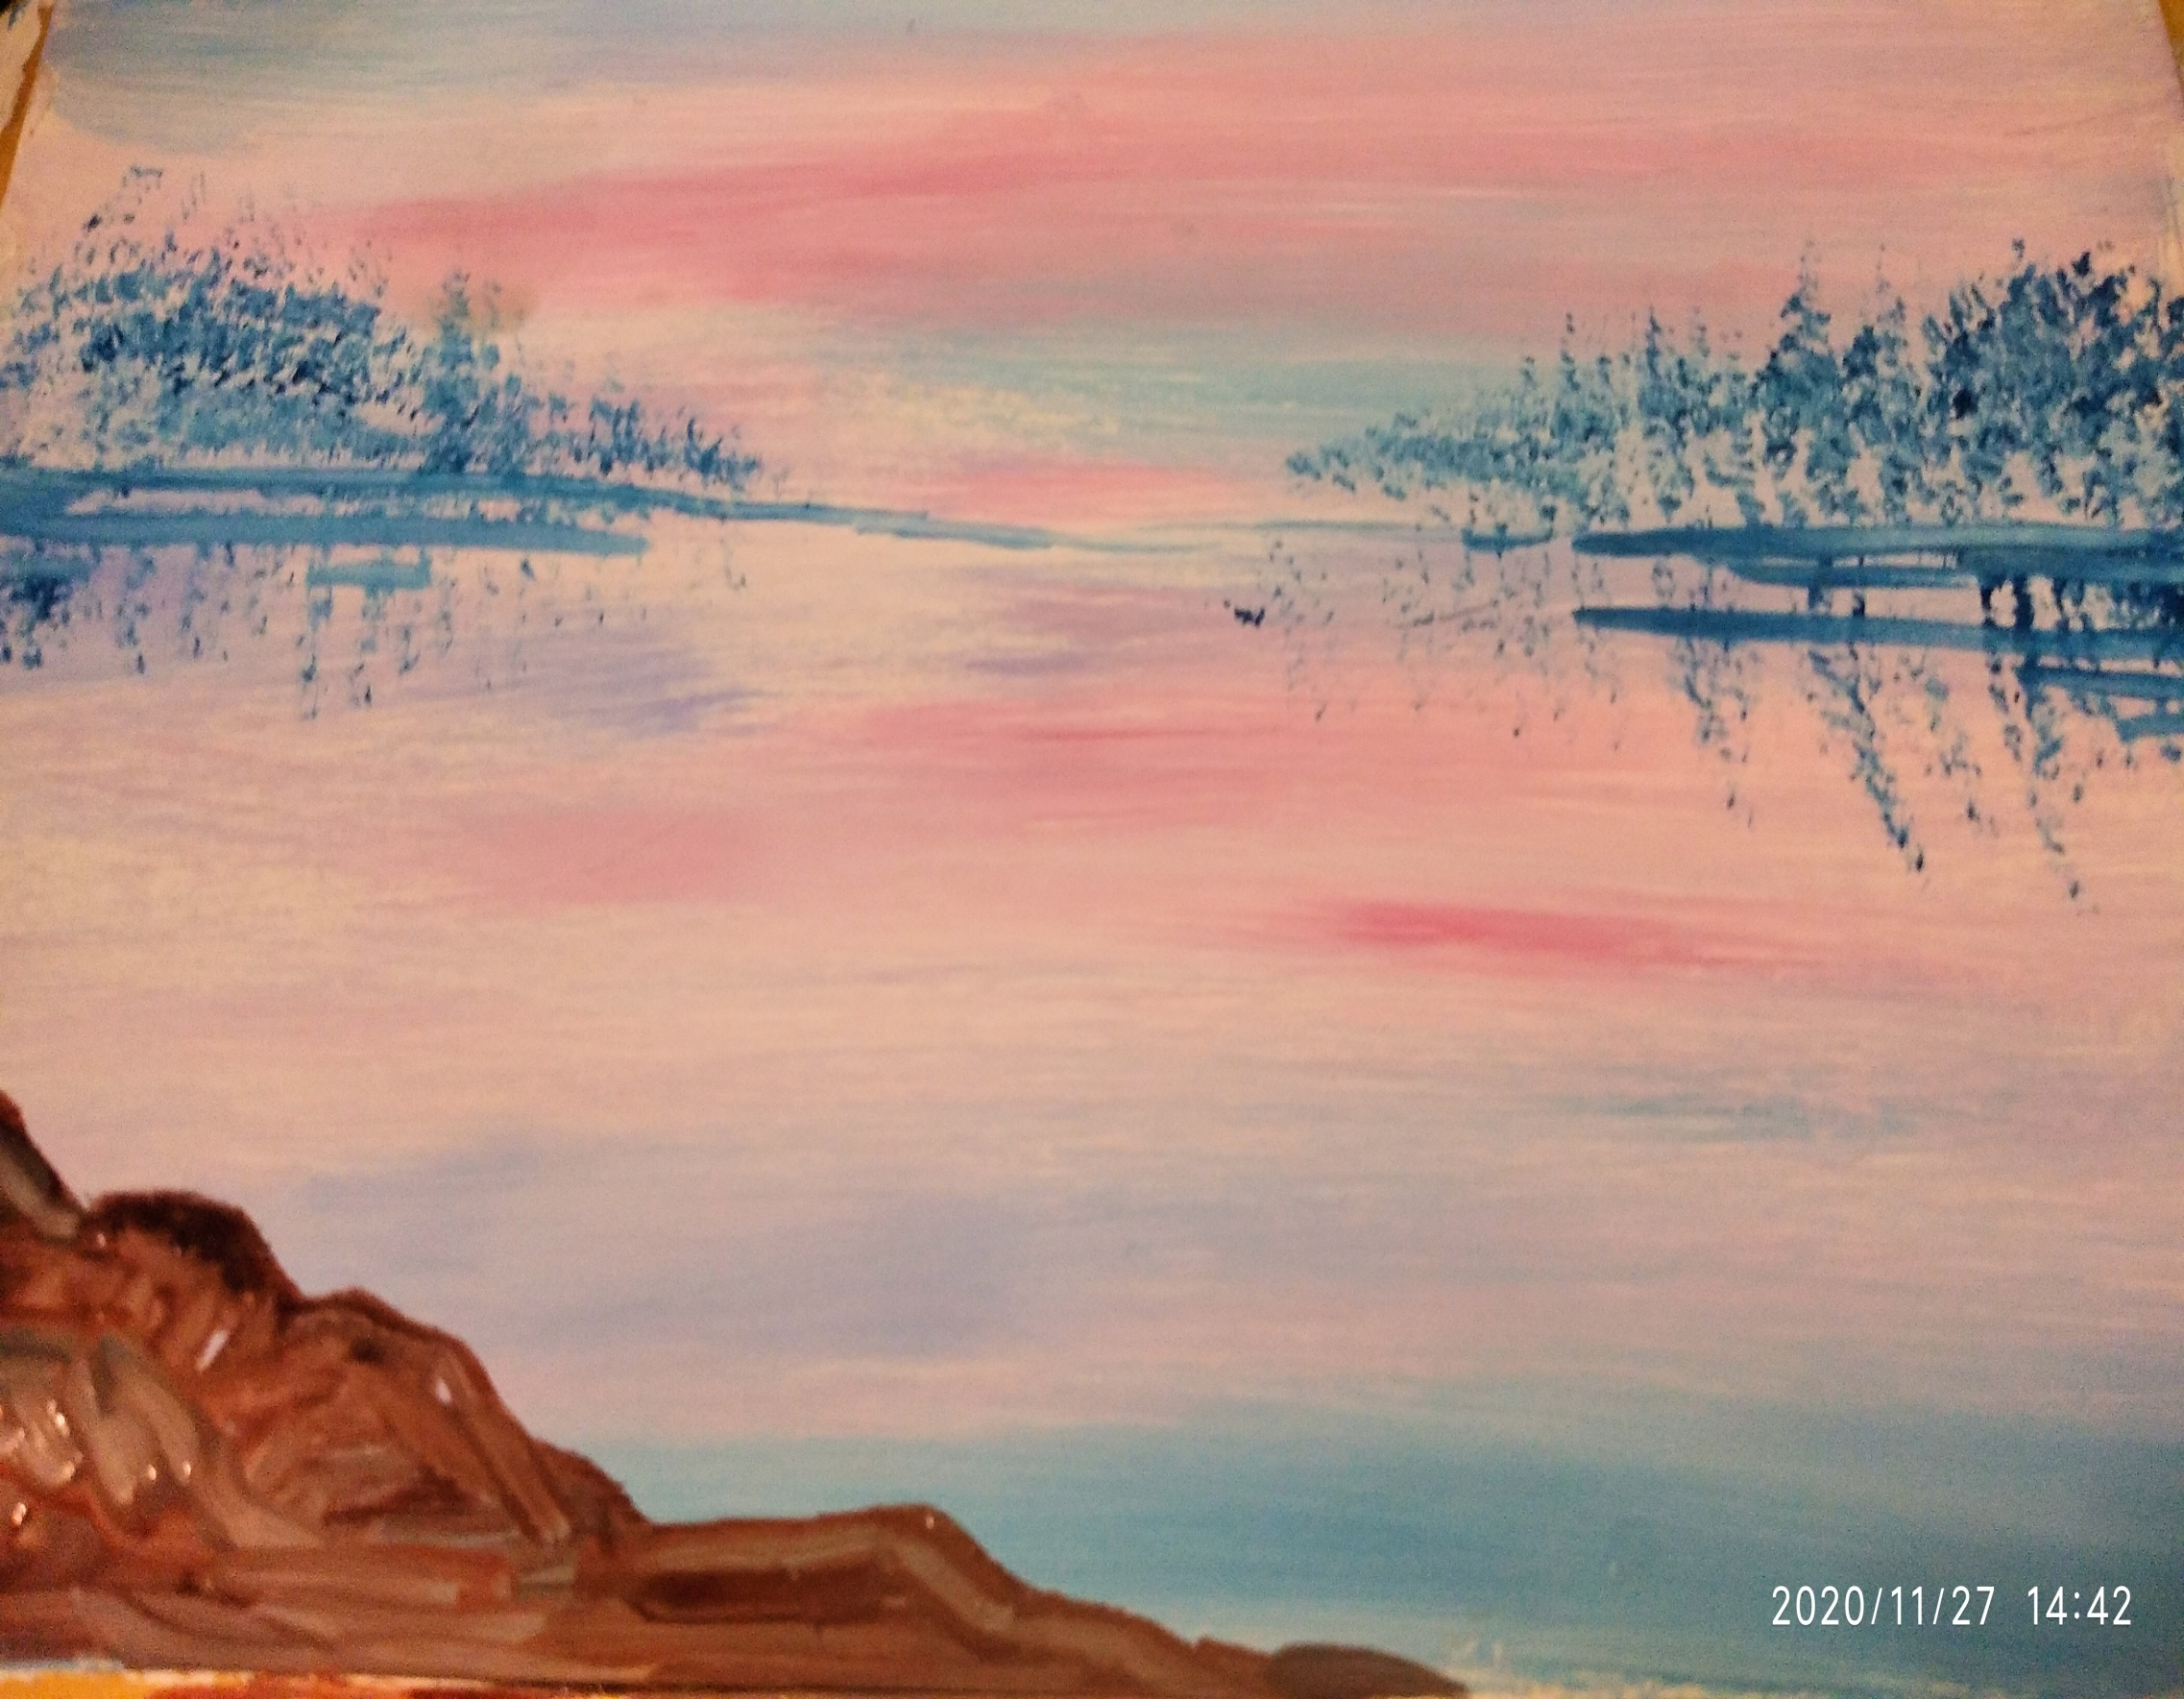

Slide 11
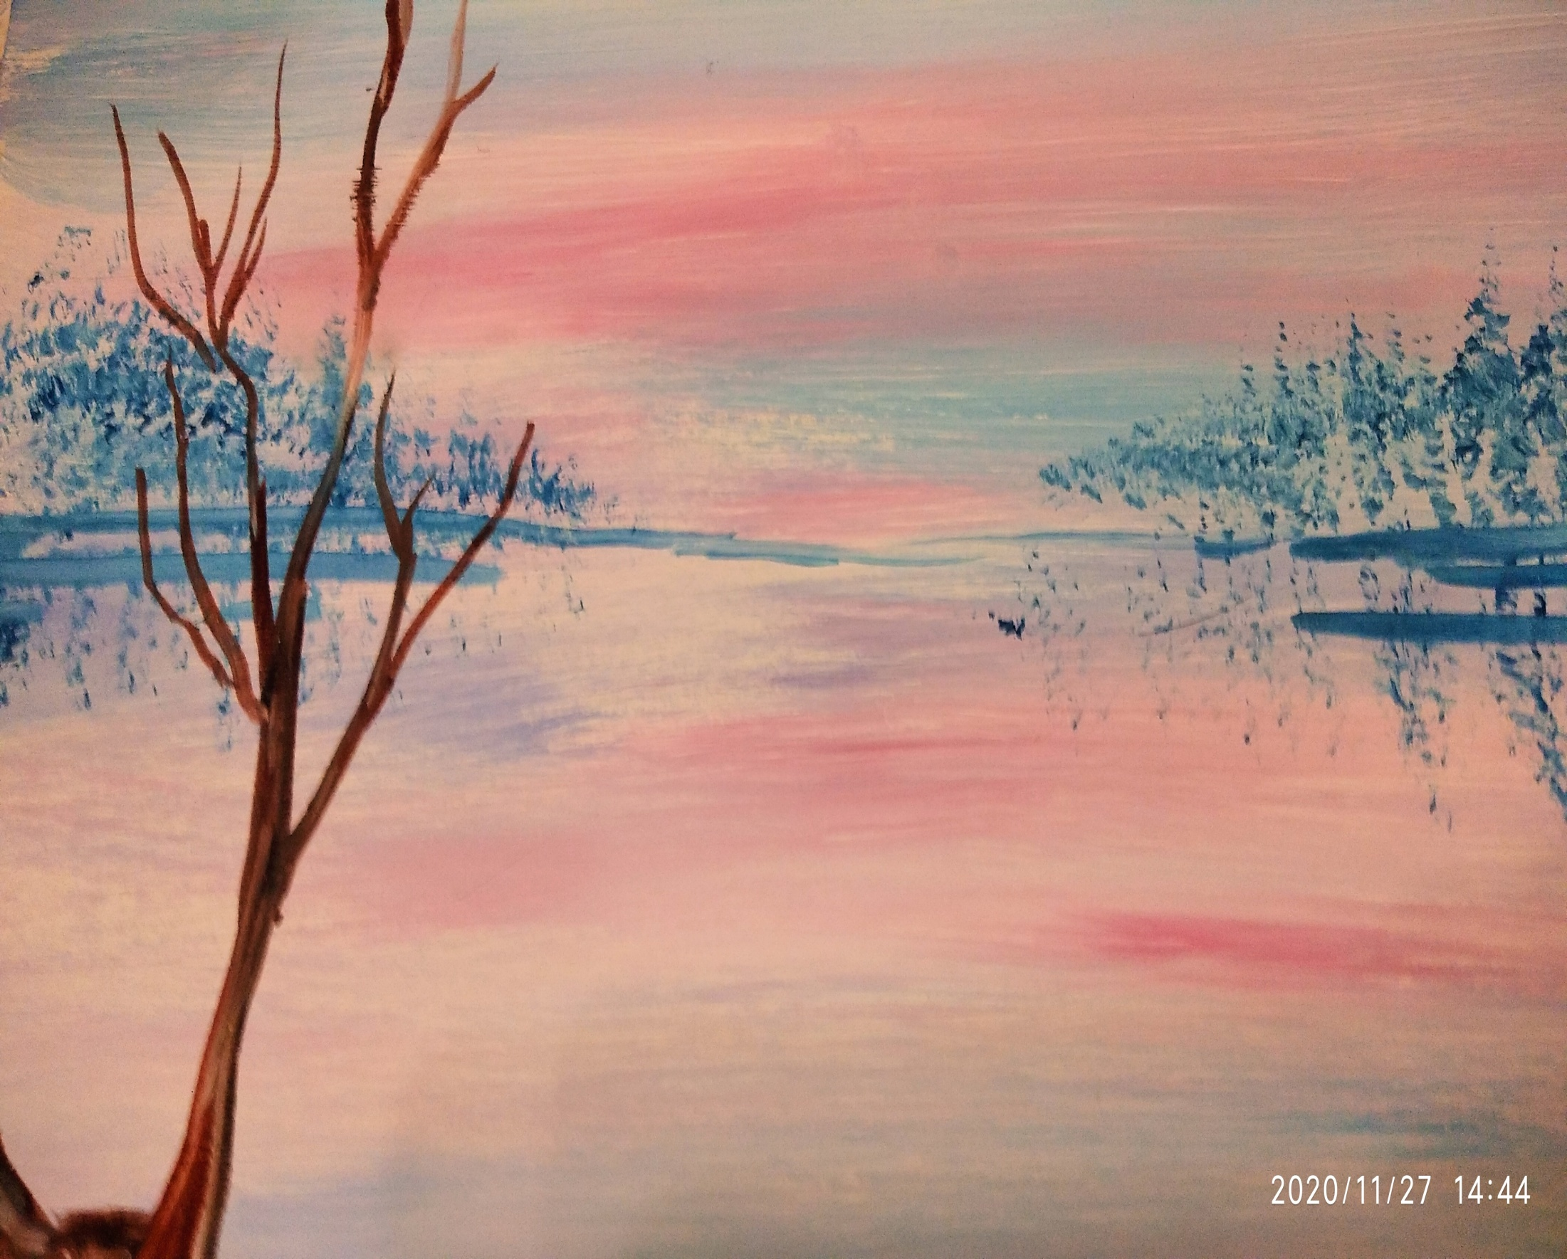

Slide 12
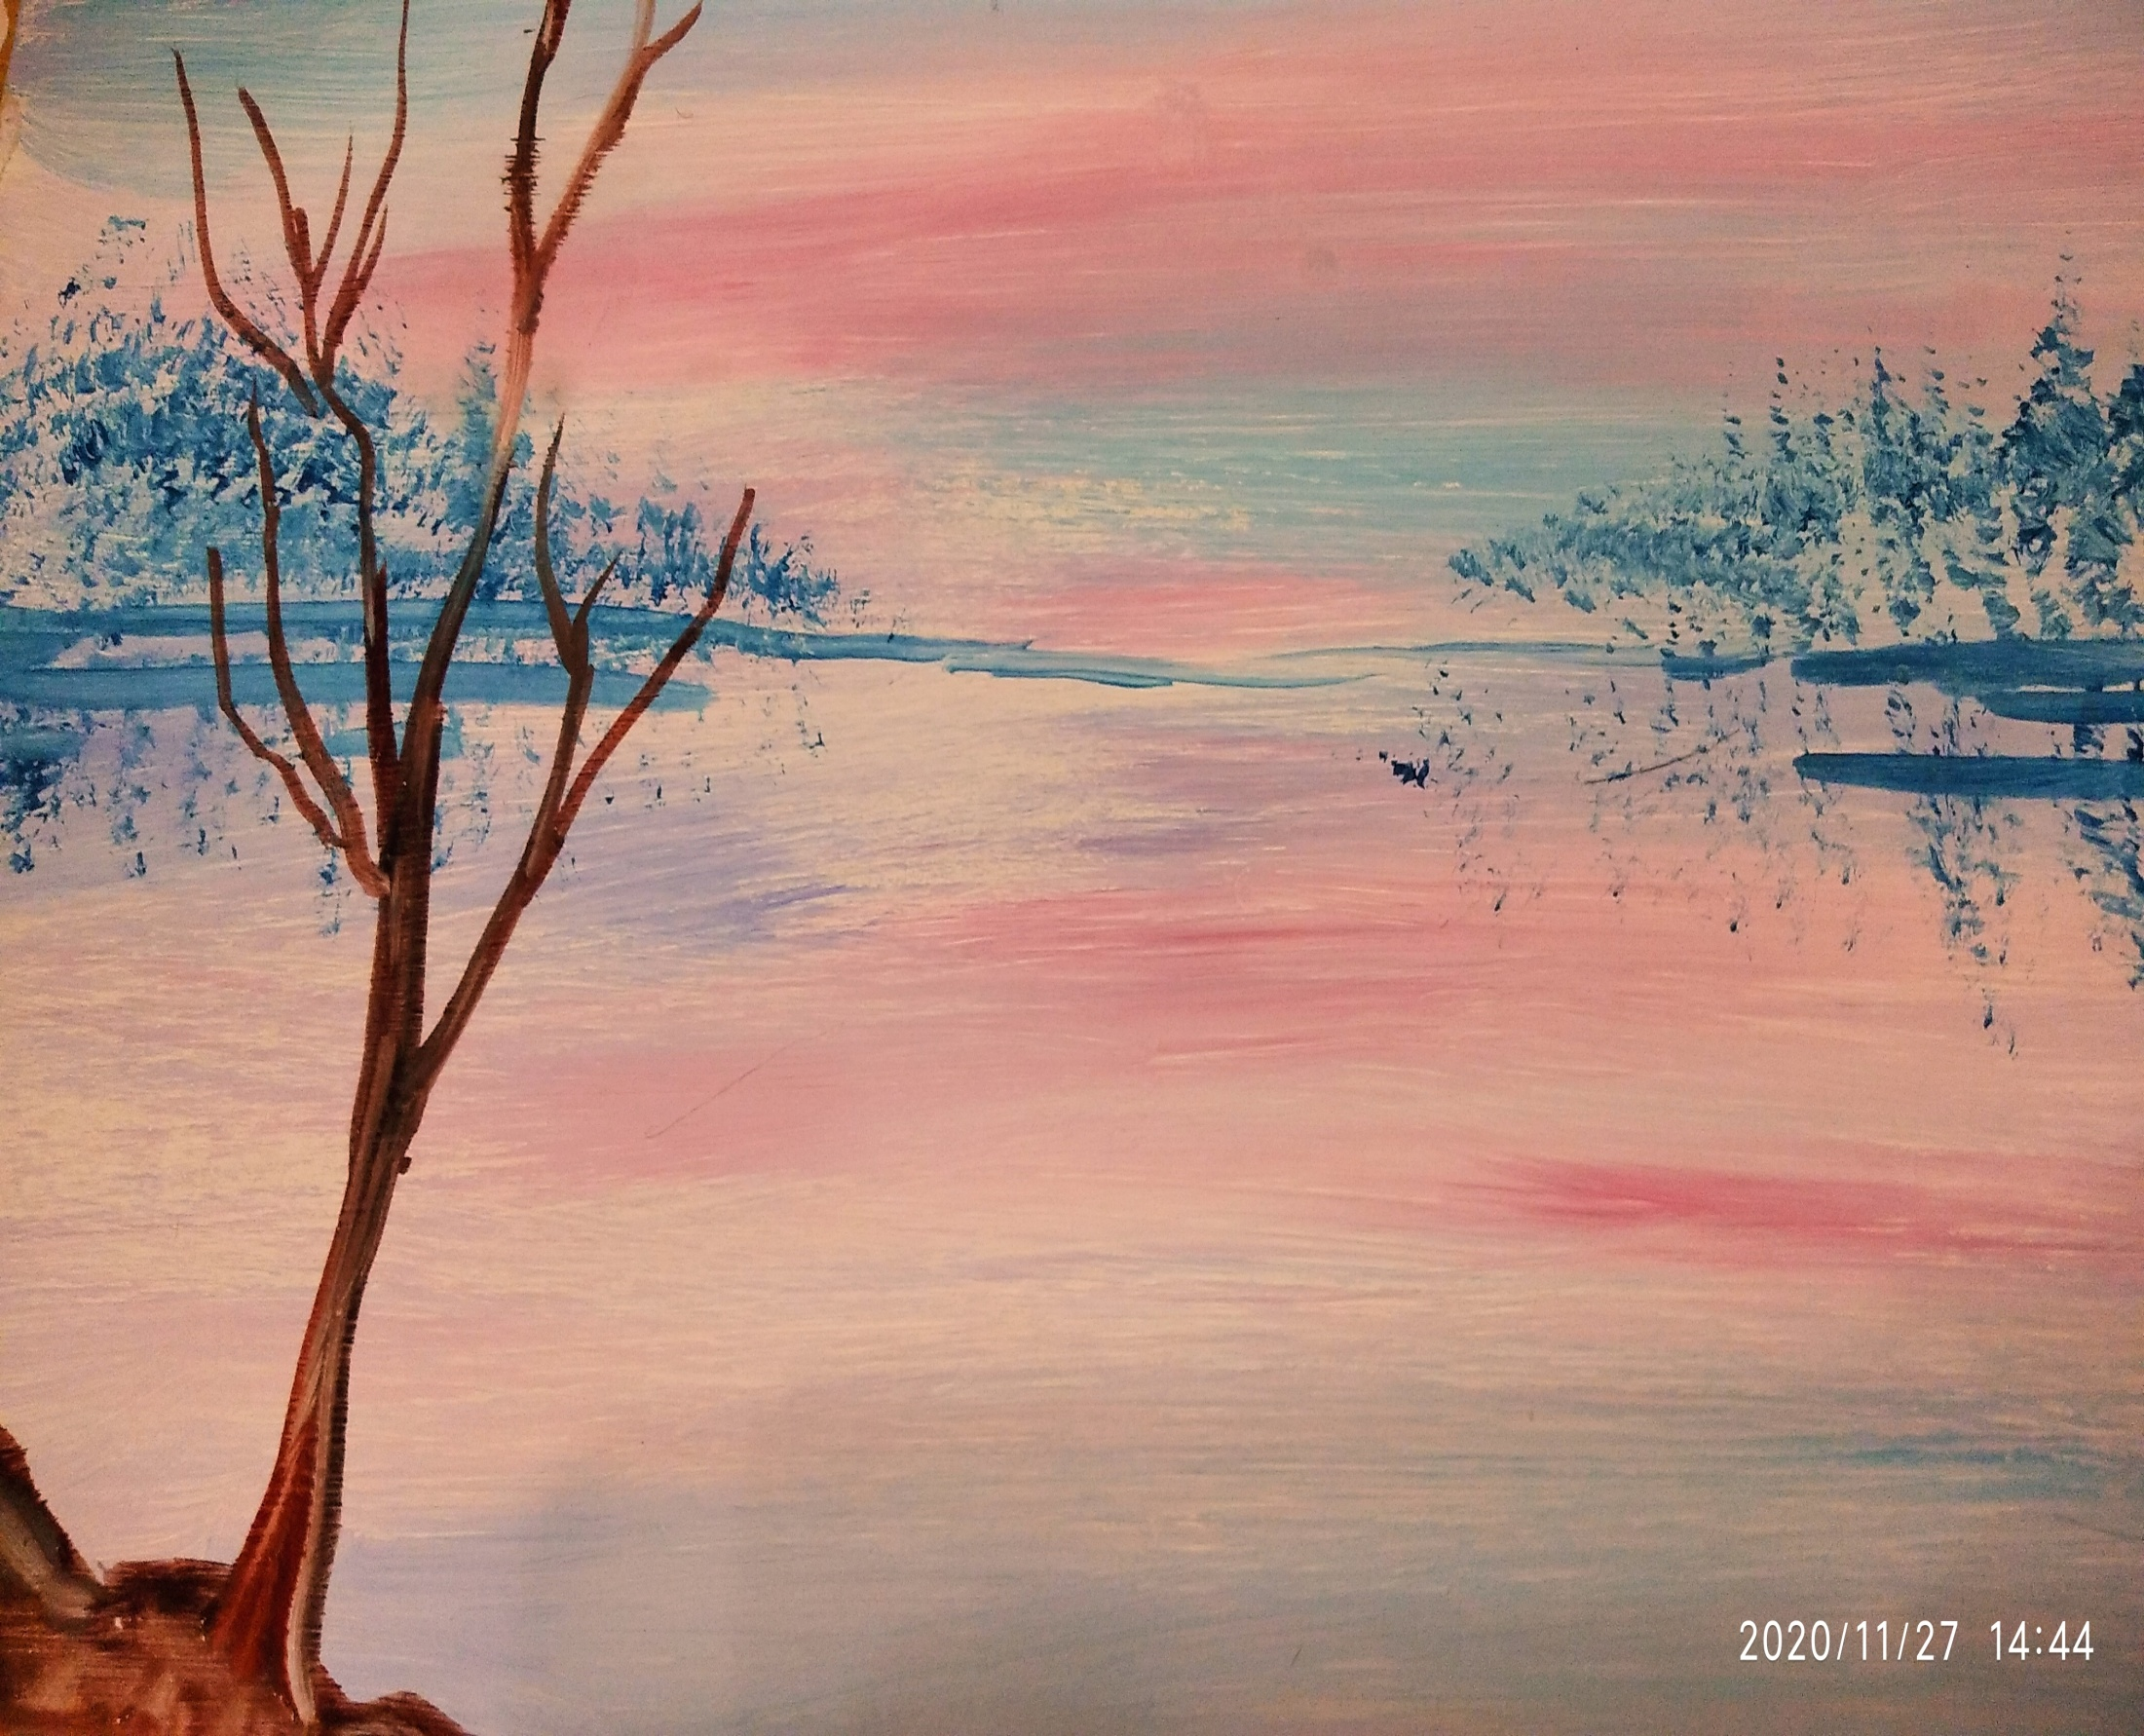

Slide 13
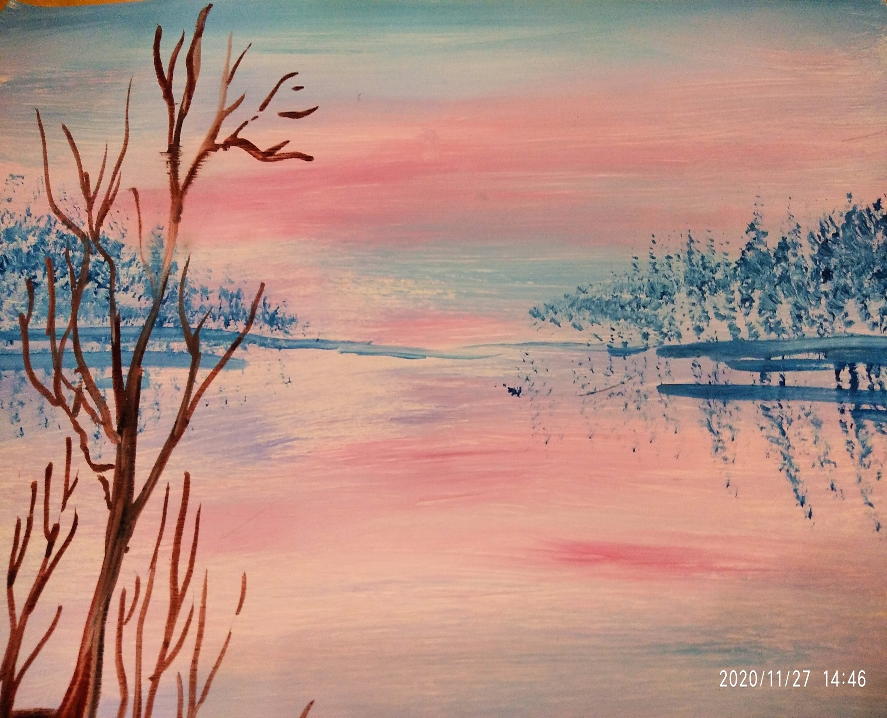

Slide 14
Точечными движениями кисти рисуем крону дерева: берем красно-оранжевую гуашь и наносим на уже готовое дерево

Slide 15
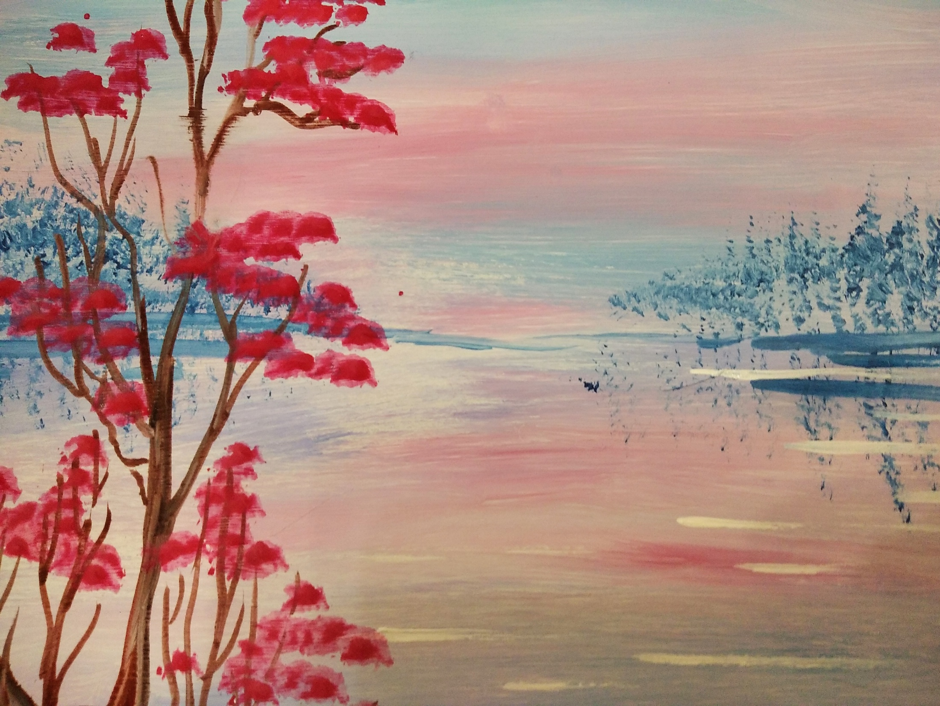

Slide 16
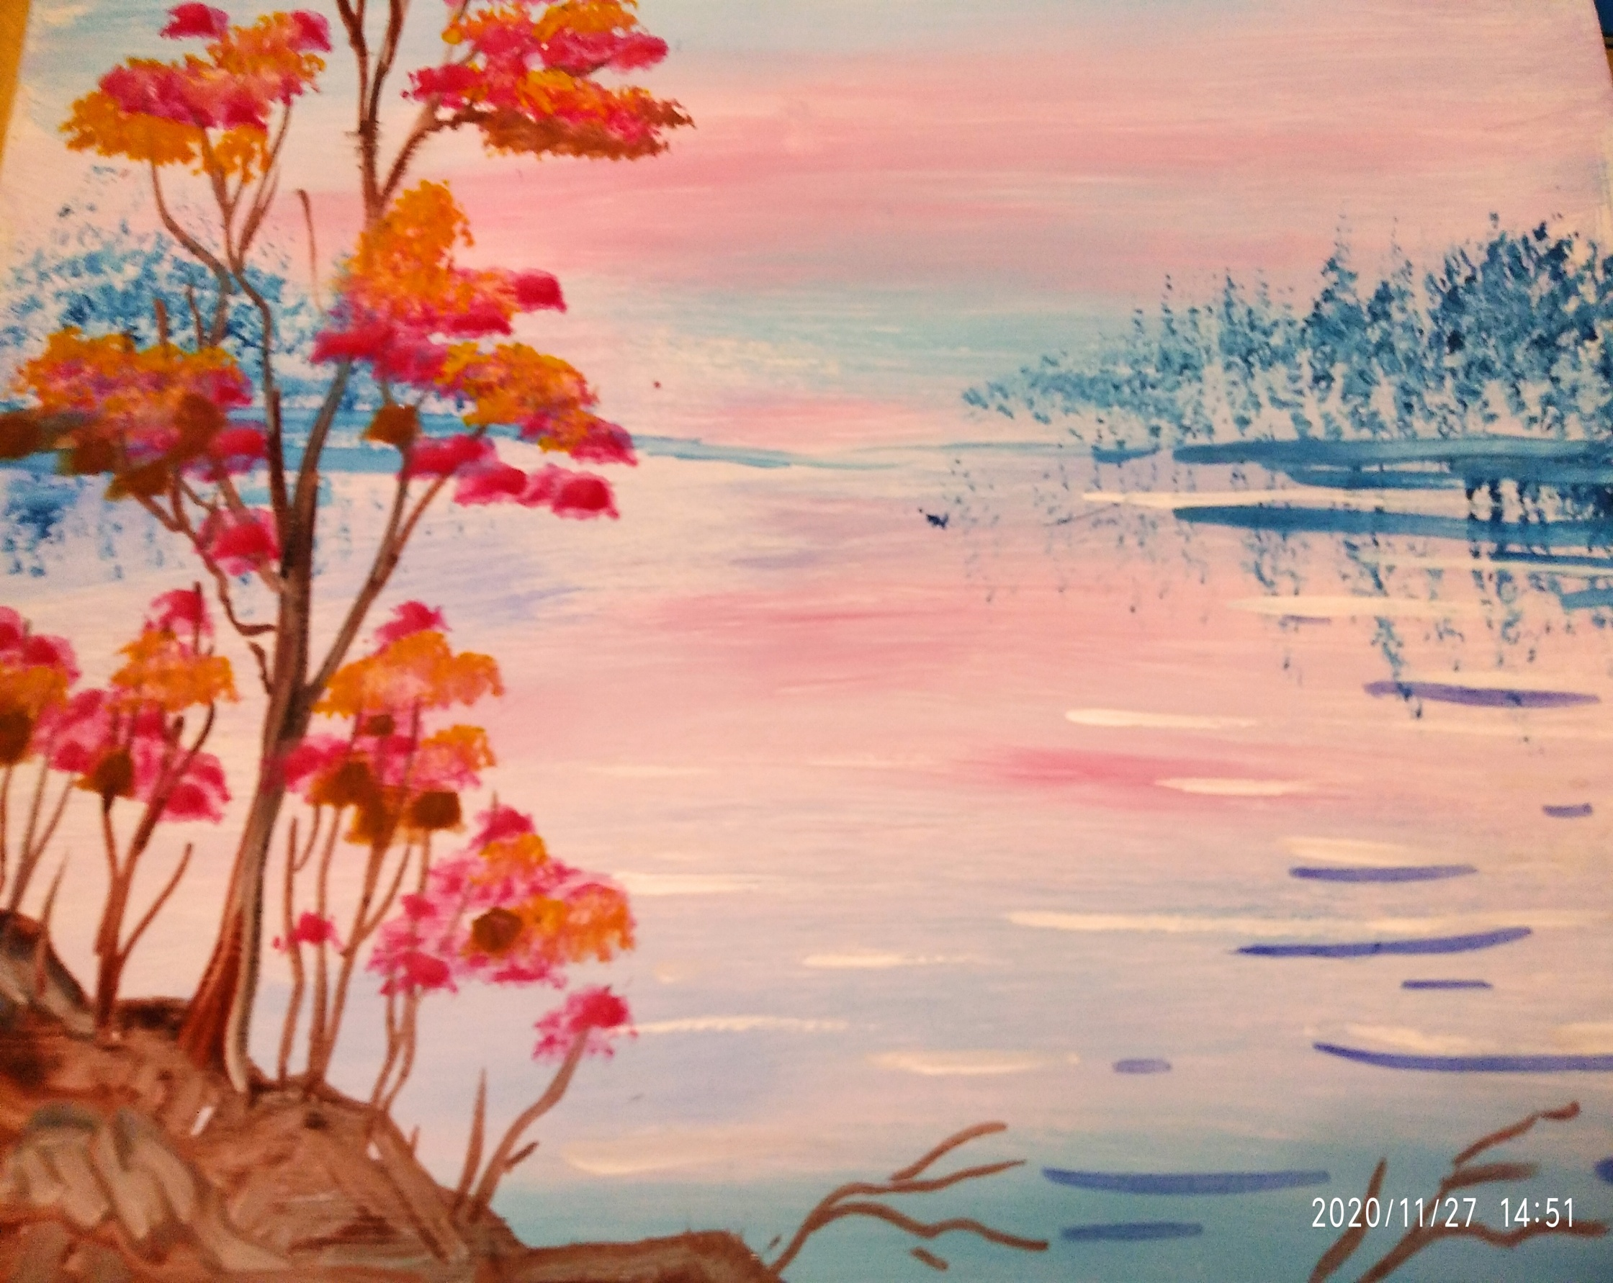

Slide 17
С помощью пальца оформляем облачки и кистью дорисовываем птиц, Голубой и белой гуашью формируем течение водоема.

Slide 18
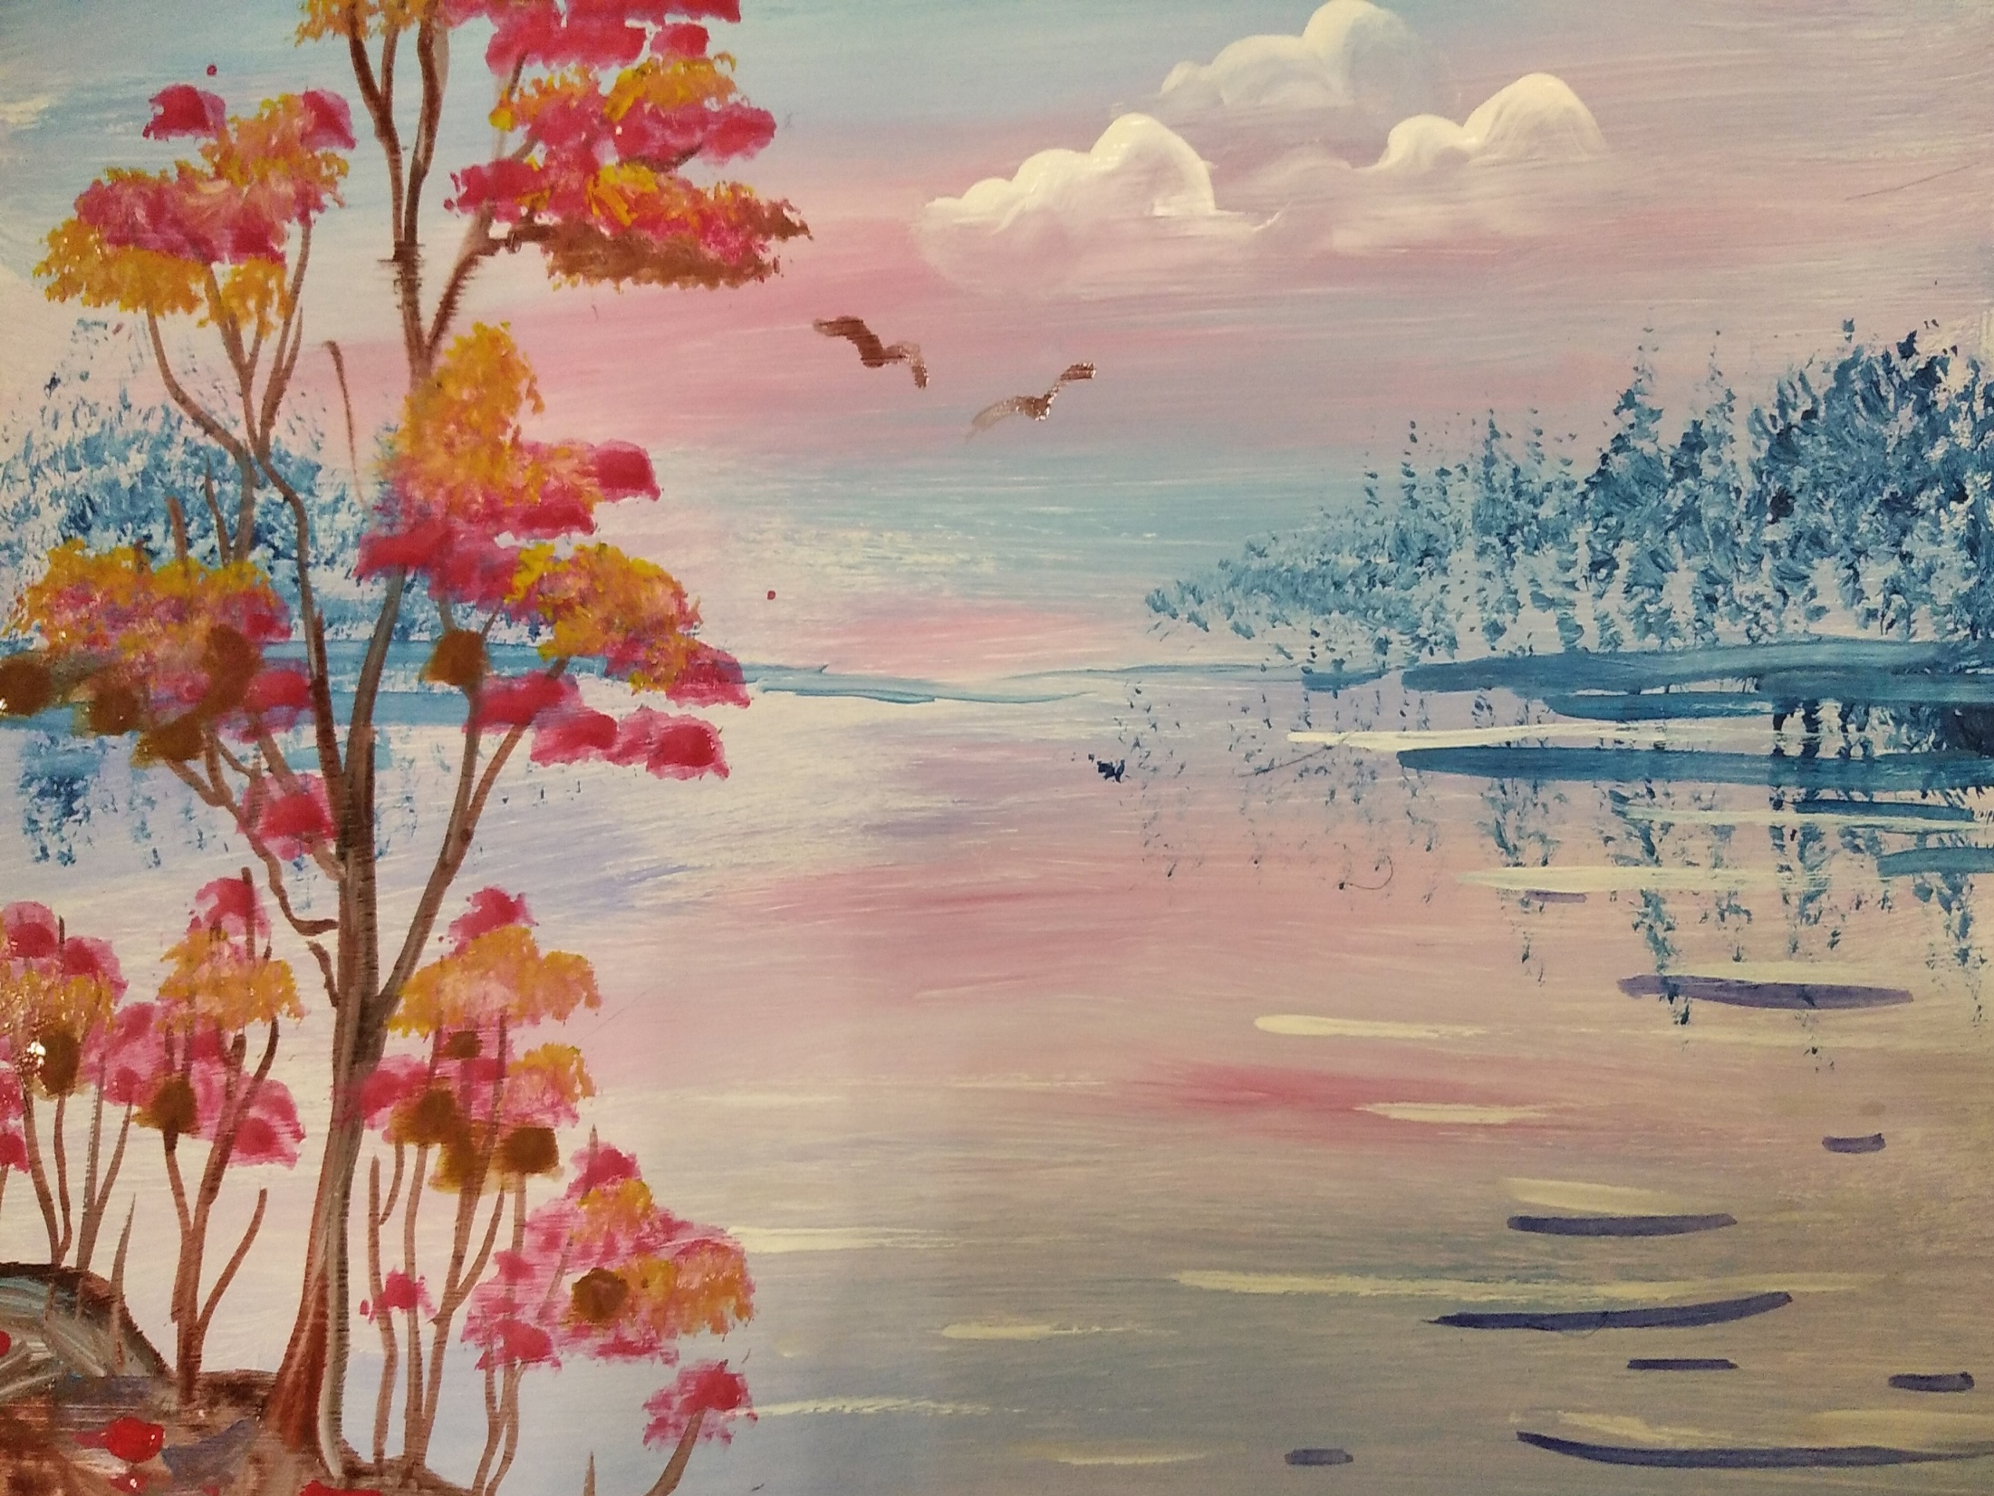

Slide 19
СПАСИБО ЗА ВНИМАНИЕ

